Slide 1
PROPOSTA DE TESE · EXPERIMENTOS POSTERIORES
Graduação Automática do Câncer de Próstata
em Imagens Histopatológicas
Avanços experimentais após a defesa da proposta:
novos backbones, otimização bayesiana, overlap, ensembles e explicabilidade
Dataset PANDA · Classificação ISUP 0–5 · Abordagem baseada em patches
Woshington Valdeci · Junho de 2026

Slide 2
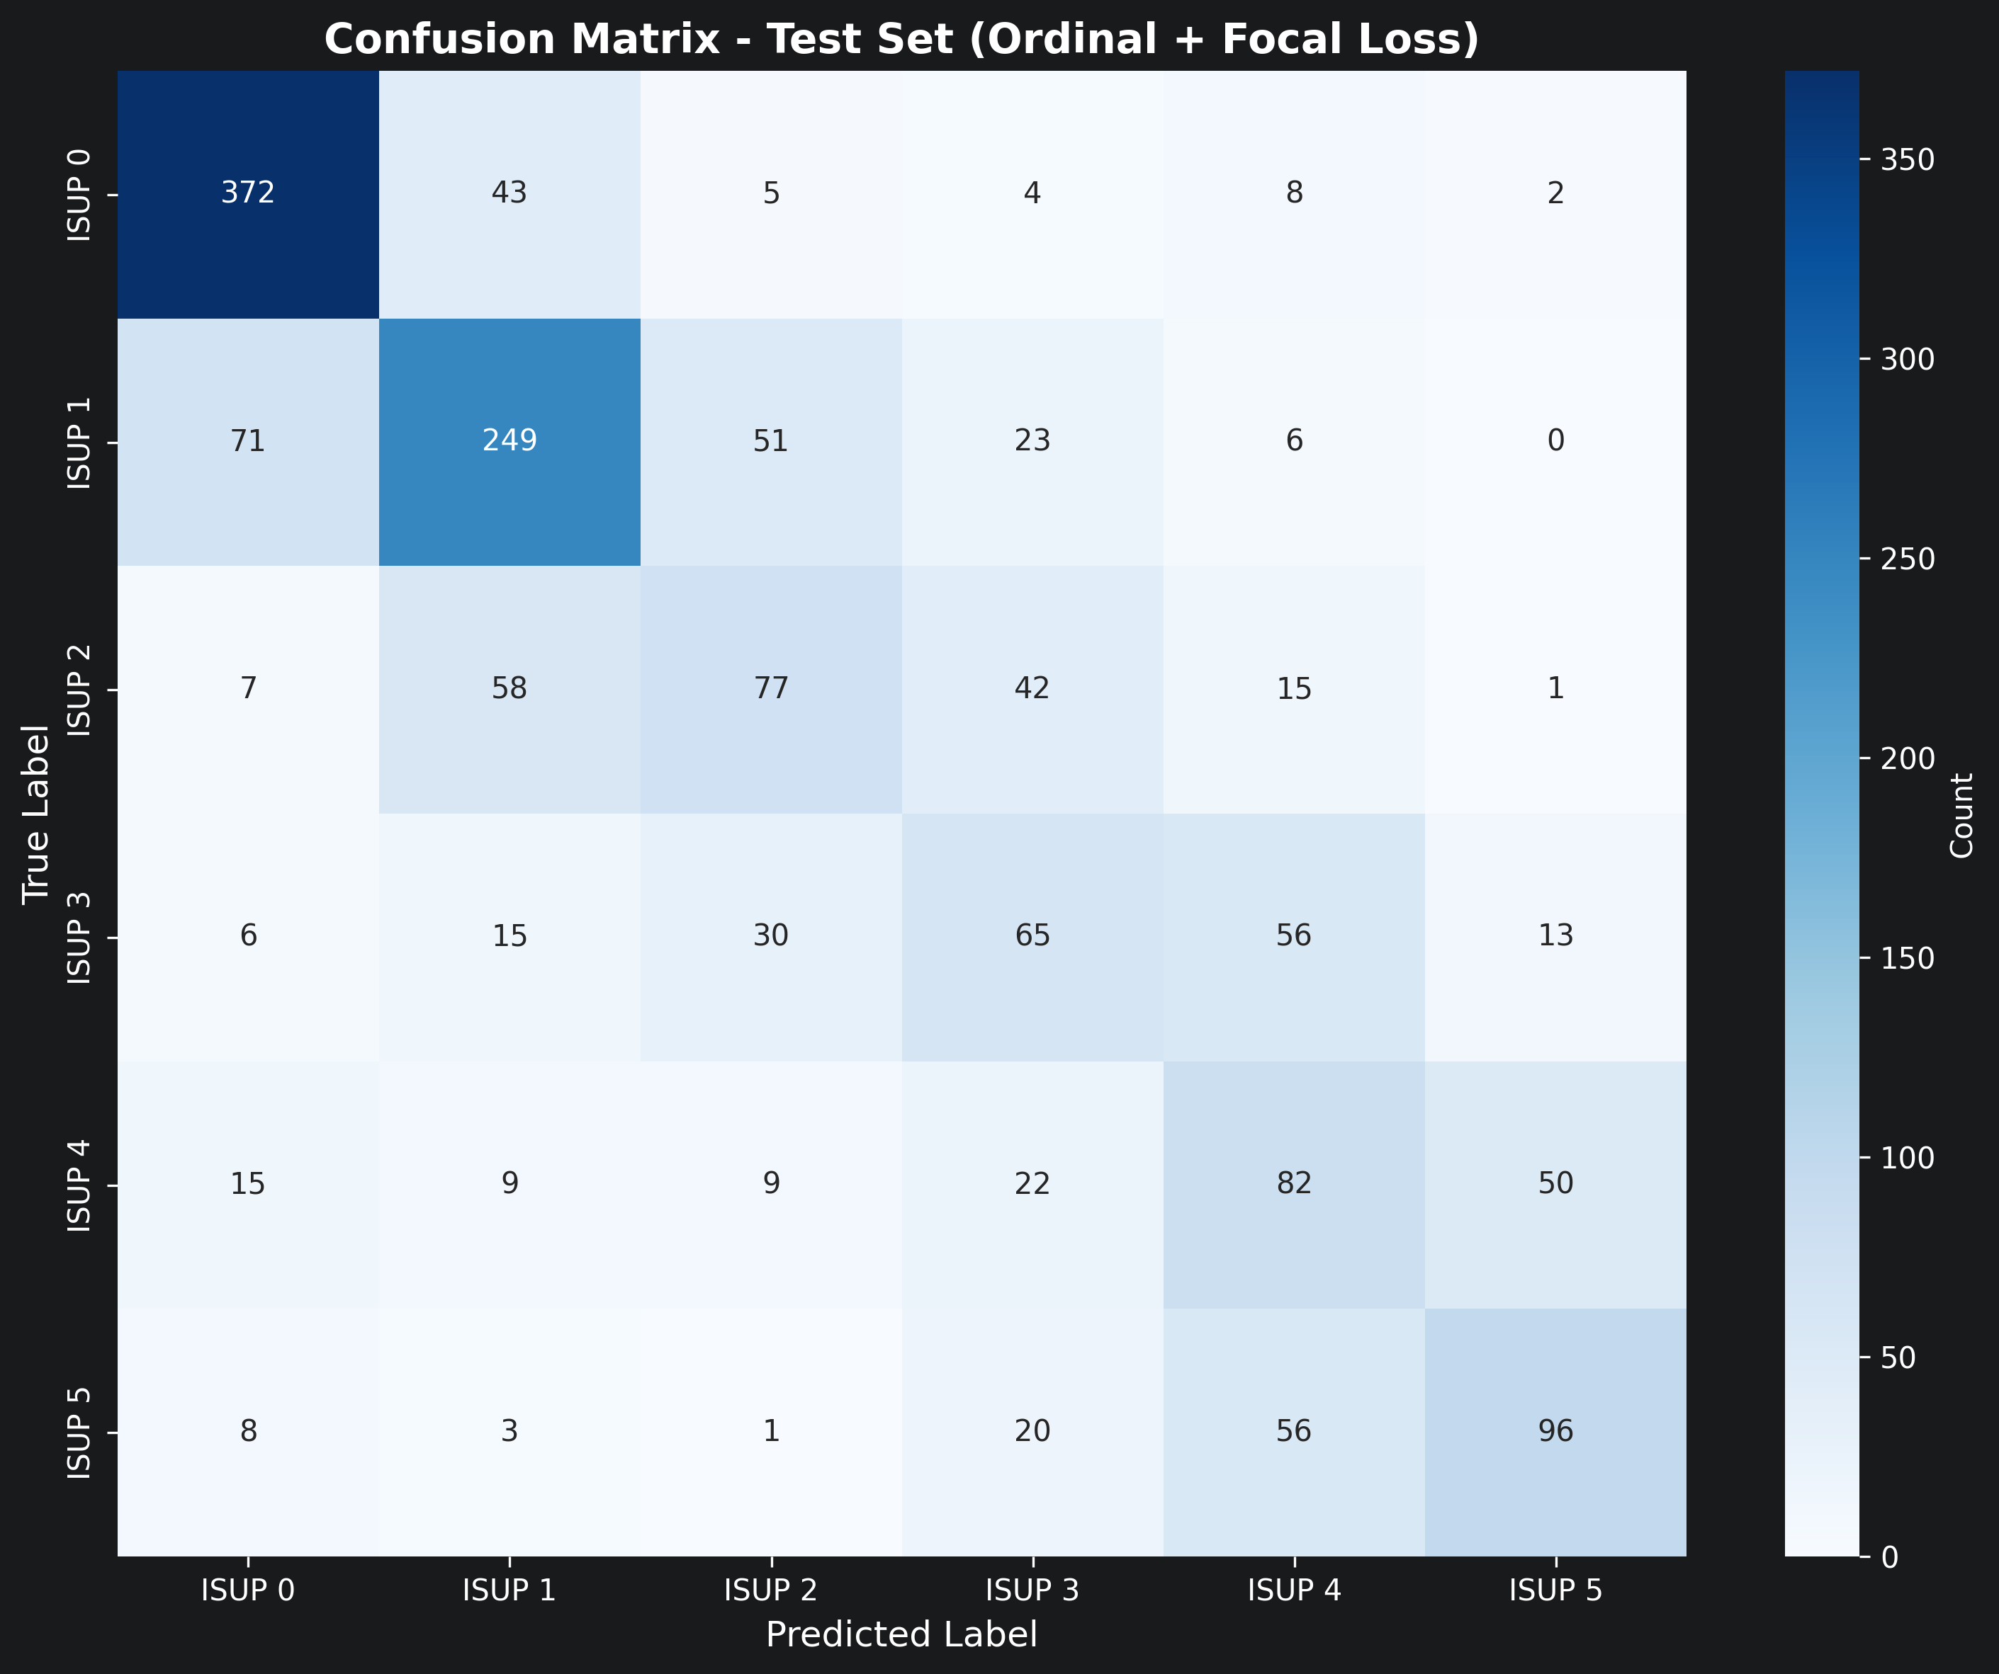
CONTEXTO
Ponto de partida: o que a proposta entregou
Linha de base estabelecida na defesa da proposta de tese
• Pipeline baseado em patches sobre o dataset PANDA (ISUP 0–5)
– Filtragem de ruído por entropia (~20% dos patches descartados)
– Rótulos com codificação ordinal + Focal Loss
• Melhor modelo único da proposta: EfficientNet-B7
– QWK 0,809 · Acurácia 59,2% no conjunto de teste
• Principais limitações identificadas:
– Confusão nas classes intermediárias (ISUP 2–4)
– Hiperparâmetros ajustados manualmente
– Único backbone explorado a fundo
0,809
59,2%
QWK — EfficientNet-B7
Acurácia — B7
Esta apresentação cobre tudo o que veio DEPOIS ↓
Doutorado · Graduação automática de câncer de próstata (PANDA)
1

Slide 3
VISÃO GERAL
Da agenda da proposta aos experimentos realizados
Cada 'Atividade Futura' da proposta foi executada
PREVISTO NA PROPOSTA
EXECUTADO APÓS A PROPOSTA
Atividade 1 — Otimização bayesiana de hiperparâmetros
Optuna (HPO) sobre EfficientNetV2-S
Atividade 2 — Especialistas para classes intermediárias
Cascata de especialistas (3,4)/(4,5)
Atividade 3 — Estratégias de ensemble (Oracle/meta/incerteza)
Ensemble avançado, TTA, MIL+patch
Atividade 4 — Novos backbones (ConvNeXt, EfficientNetV2)
ConvNeXt, EfficientNetV2-S, ViT
Adicional — Janelas com sobreposição (overlap)
Patches com overlap
Adicional — Explicabilidade do modelo
Grad-CAM e LIME
Doutorado · Graduação automática de câncer de próstata (PANDA)
2

Slide 4
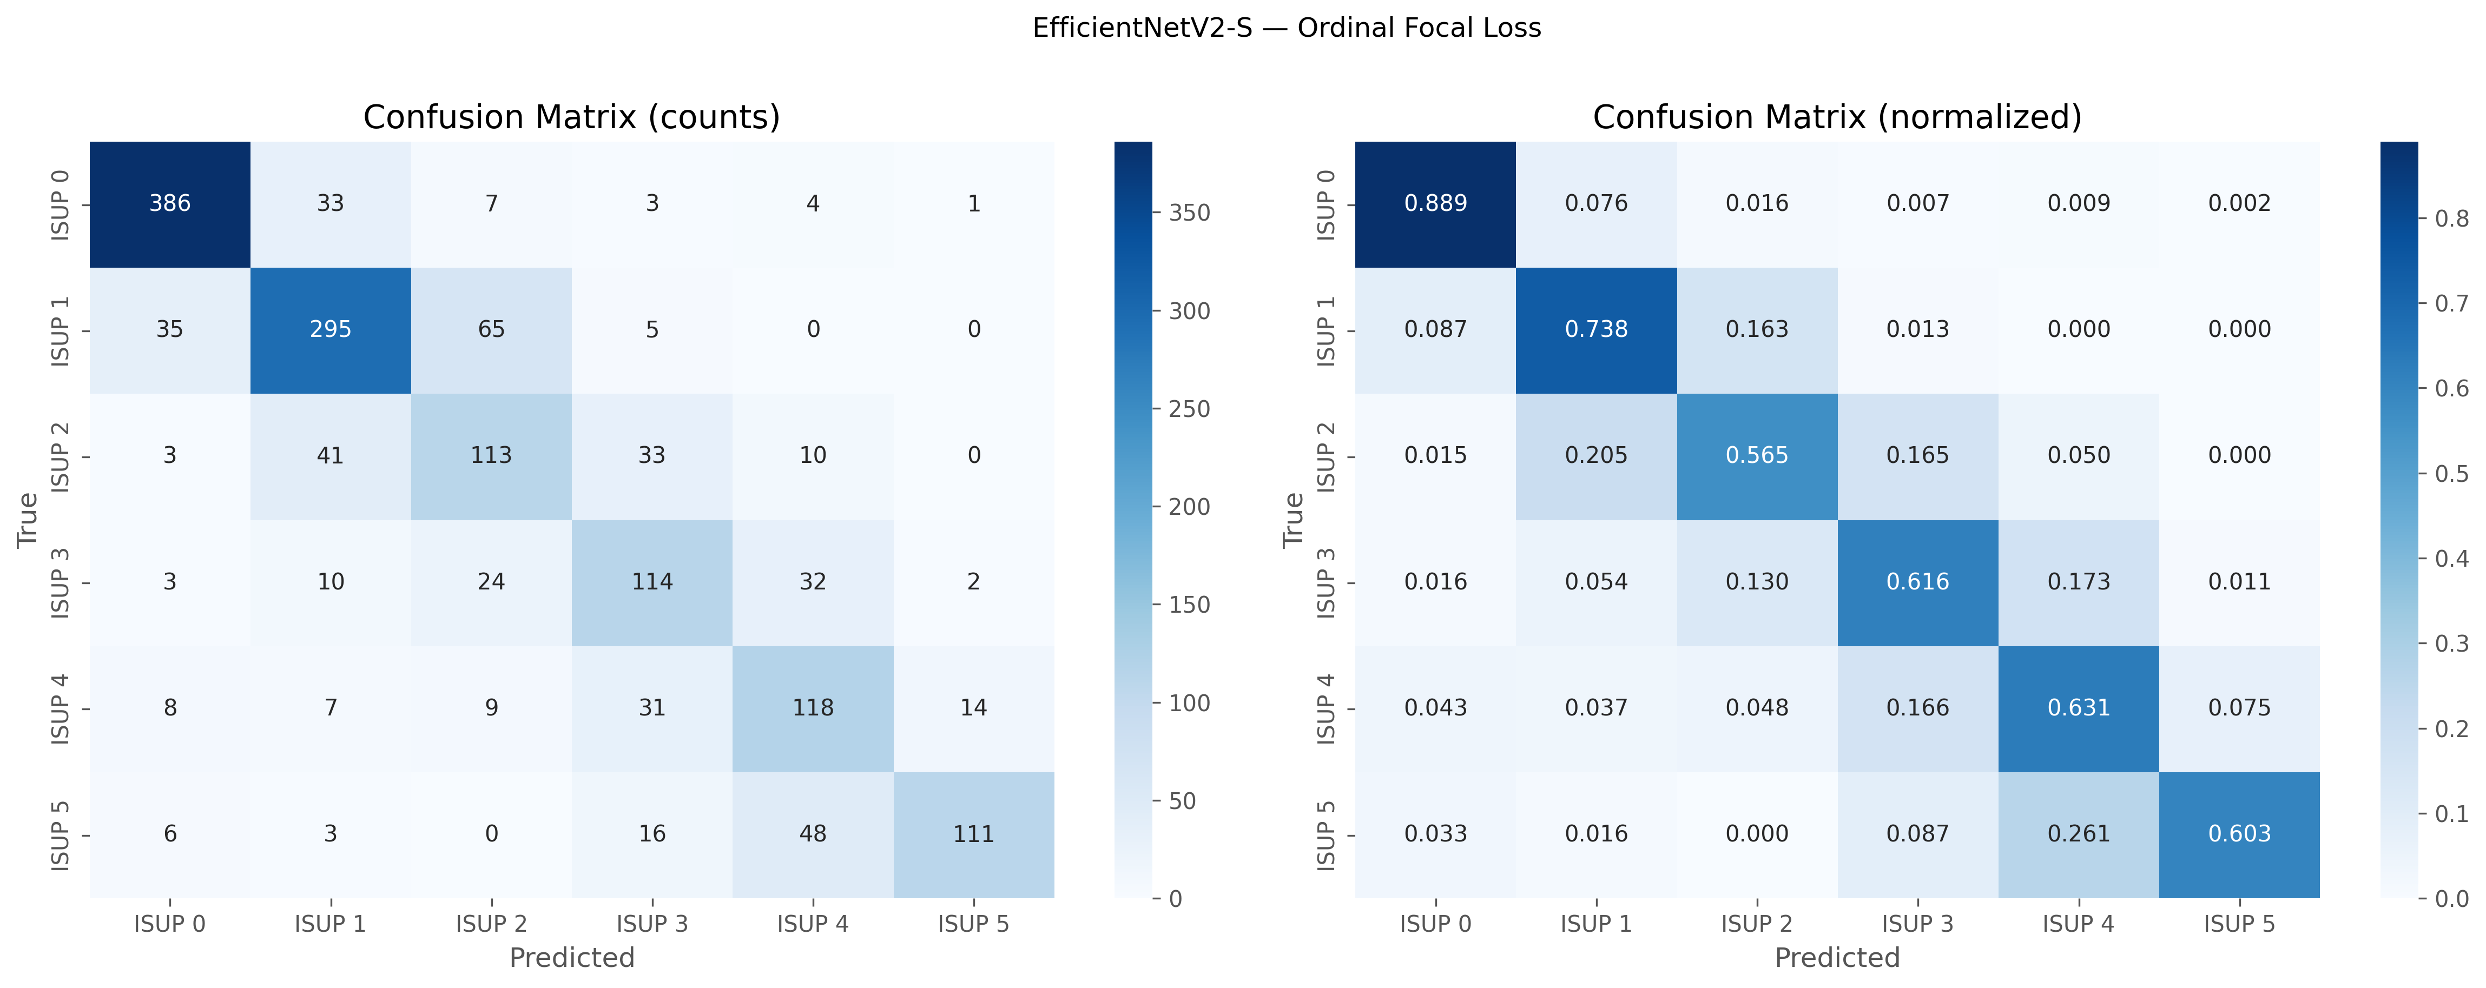
RESULTADO PRINCIPAL
Otimização bayesiana (Optuna) — EfficientNetV2-S
Atividade 1 da proposta · maior salto de desempenho
0,874
71,5%
QWK (teste)
Acurácia
0,677
+0,065
Macro F1
Δ QWK vs. B7 da proposta
Hiperparâmetros ótimos (Optuna):
lr=1,1e-4 · dropout=0,44 · focal γ=3,43 · focal α=0,17
blocos descongelados=3 · batch=4 · weight decay=1,0e-5
QWK de validação no melhor trial: 0,874
Doutorado · Graduação automática de câncer de próstata (PANDA)
3

Slide 5
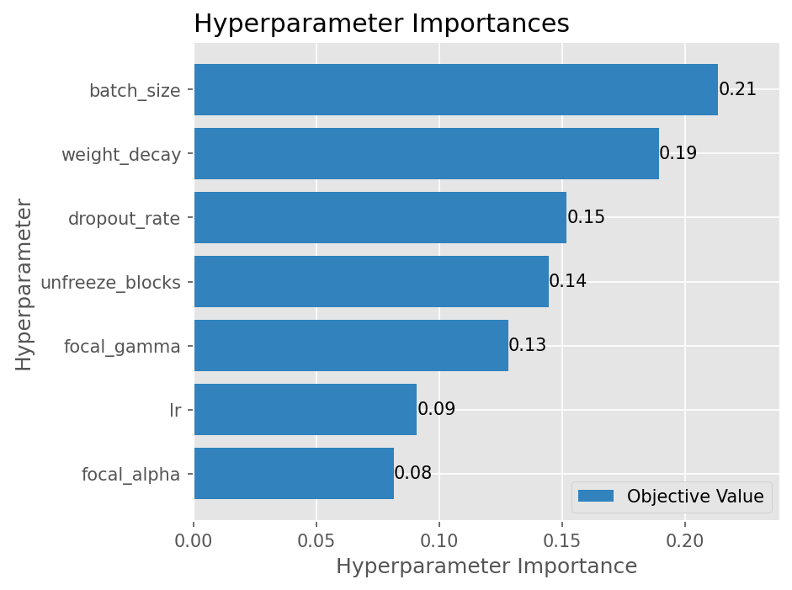
ATIVIDADE 1 · HPO
Busca de hiperparâmetros com Optuna
Otimização bayesiana substitui o ajuste manual
• Framework Optuna (TPE) maximizando o QWK de validação
• Espaço de busca: taxa de aprendizado, dropout, γ e α da focal, nº de blocos descongelados, batch size e weight decay
• Backbone: EfficientNetV2-S (codificação ordinal + focal)
• Resultado: QWK de validação até 0,874
• Convergência estável; melhores trials concentrados em lr≈1e-4 e γ alto (~3,4) — reforça foco em exemplos difíceis
• Ganho direto sobre a linha de base ajustada à mão
Doutorado · Graduação automática de câncer de próstata (PANDA)
4

Slide 6
ATIVIDADE 4
Novos backbones avaliados
ConvNeXt, EfficientNetV2-S e Vision Transformer (ViT)
Arquitetura
Tipo
QWK
Acurácia
Observação
EfficientNet-B7 (proposta)
CNN
0,809
59,2%
Linha de base
EfficientNetV2-S + Optuna
CNN
0,874
71,5%
Melhor modelo único
ConvNeXt-Small
CNN moderna
~0,76*
~55%*
*QWK de validação
ViT-Base
Transformer
0,643
41,8%
Pior desempenho
• CNNs continuam superiores neste regime de dados/patches; EfficientNetV2-S é o melhor compromisso desempenho/custo.
• ViT exige muito mais dados e regularização — desempenho aquém no cenário atual.
• ConvNeXt-Small competitivo em validação, abaixo da EfficientNetV2-S otimizada.
Doutorado · Graduação automática de câncer de próstata (PANDA)
5

Slide 7
ATIVIDADE 4 · CONVNEXT
ConvNeXt como backbone alternativo
CNN moderna inspirada em transformers
• Variantes ConvNeXt-Tiny e ConvNeXt-Small testadas
• Mesmo pipeline: entropia + codificação ordinal + focal loss
• Descongelamento progressivo dos últimos estágios (features)
• ConvNeXt-Small: QWK de validação subindo de 0,46 → ~0,76 ao longo do treino
• Boa estabilidade de convergência, mas sem superar a EfficientNetV2-S otimizada
• Conclusão: arquitetura promissora, porém o ganho veio mais da HPO que da troca de backbone
ConvNeXt-Small · melhor QWK val ≈ 0,76
ConvNeXt-Tiny · convergência estável
Evolução do QWK de validação (ConvNeXt-Small):
época 1: 0,463 → época 7: 0,694
época 14: 0,716 → época 23: 0,761
época 30: 0,752
Tendência de melhora consistente com early stopping por QWK.
Doutorado · Graduação automática de câncer de próstata (PANDA)
6

Slide 8
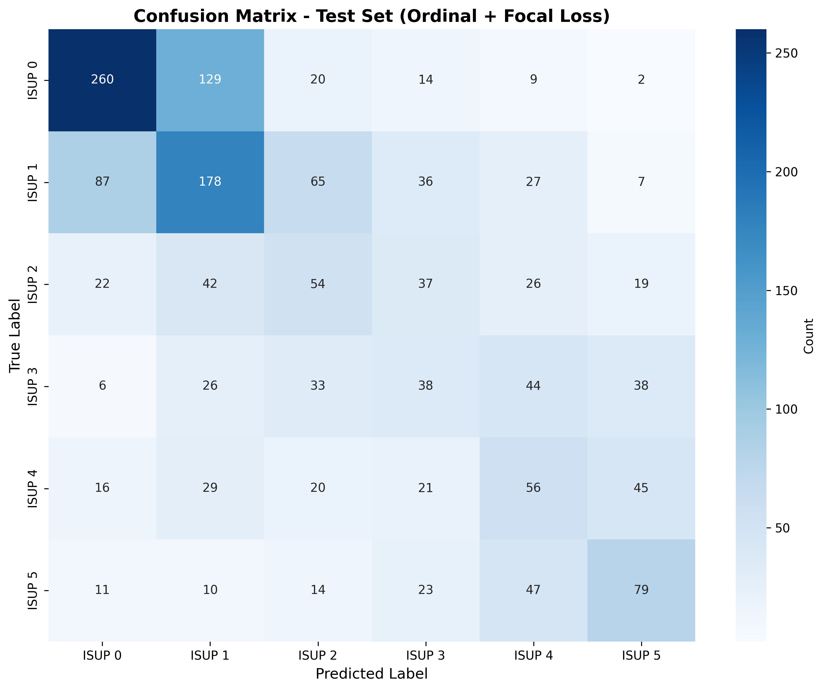
ATIVIDADE 4 · TRANSFORMER
Vision Transformer (ViT-Base)
Avaliação de um backbone puramente baseado em atenção
0,643
41,8%
QWK (teste)
Acurácia
• ViT-Base com fine-tuning dos últimos parâmetros
• Desempenho consistentemente abaixo das CNNs
• Forte em ISUP 0/1; degrada nas classes intermediárias
• Indício de subajuste por volume de dados insuficiente para atenção global
• Mantido como referência negativa / análise comparativa
Doutorado · Graduação automática de câncer de próstata (PANDA)
7

Slide 9
EXPERIMENTO ADICIONAL
Patches com sobreposição (overlap)
Extração de patches com janelas sobrepostas
• Motivação: reduzir perda de contexto nas bordas dos patches
• Janelas deslizantes com sobreposição vs. patches disjuntos
• Testado sobre EfficientNetV2-S / B0 com o mesmo pipeline ordinal+focal
• Resultado no teste: QWK 0,852 · Acurácia 65,8% · Macro F1 0,591
• Melhor época de validação: QWK 0,863 / Acc 67,0%
• Melhora a cobertura espacial, com custo computacional maior por imagem
0,852
65,8%
QWK (teste)
Acurácia
Configuração:
• Codificação ordinal + Focal Loss
• lr ≈ 1,1e-4 (mesma faixa do Optuna)
• Bootstrap 1000 reamostragens p/ IC 95%
Faixa de IC 95% do QWK: [0,829 – 0,872]
Trade-off: ganho marginal de contexto × maior tempo de extração e treino.
Doutorado · Graduação automática de câncer de próstata (PANDA)
8

Slide 10
FAMÍLIA EFFICIENTNET
Novas redes B0 e treino só com Focal Loss
Reavaliação da família EfficientNet e da função de perda
• Retreino de variantes EfficientNet-B0 com diferentes configurações de perda e espaço de cor
• Comparação de codificação ordinal pura vs. ordinal + focal vs. focal somente
• Variantes de espaço de cor (XYZ, HED) e regressão ordinal também avaliadas
Modelo
QWK
Acurácia
Macro F1
B0 · Entropia + Ordinal + Focal
0,762
52,6%
0,439
B3 · Entropia + Ordinal + Focal
0,848
66,0%
0,619
B7 · Entropia + Ordinal + Focal
0,809
59,2%
0,531
EfficientNetV2-S + Optuna
0,874
71,5%
0,677
Focal Loss melhora o recall das classes raras (ISUP 4/5); o maior ganho global, porém, vem da combinação backbone V2-S + HPO, não da escala B0→B7 isoladamente.
Doutorado · Graduação automática de câncer de próstata (PANDA)
9

Slide 11
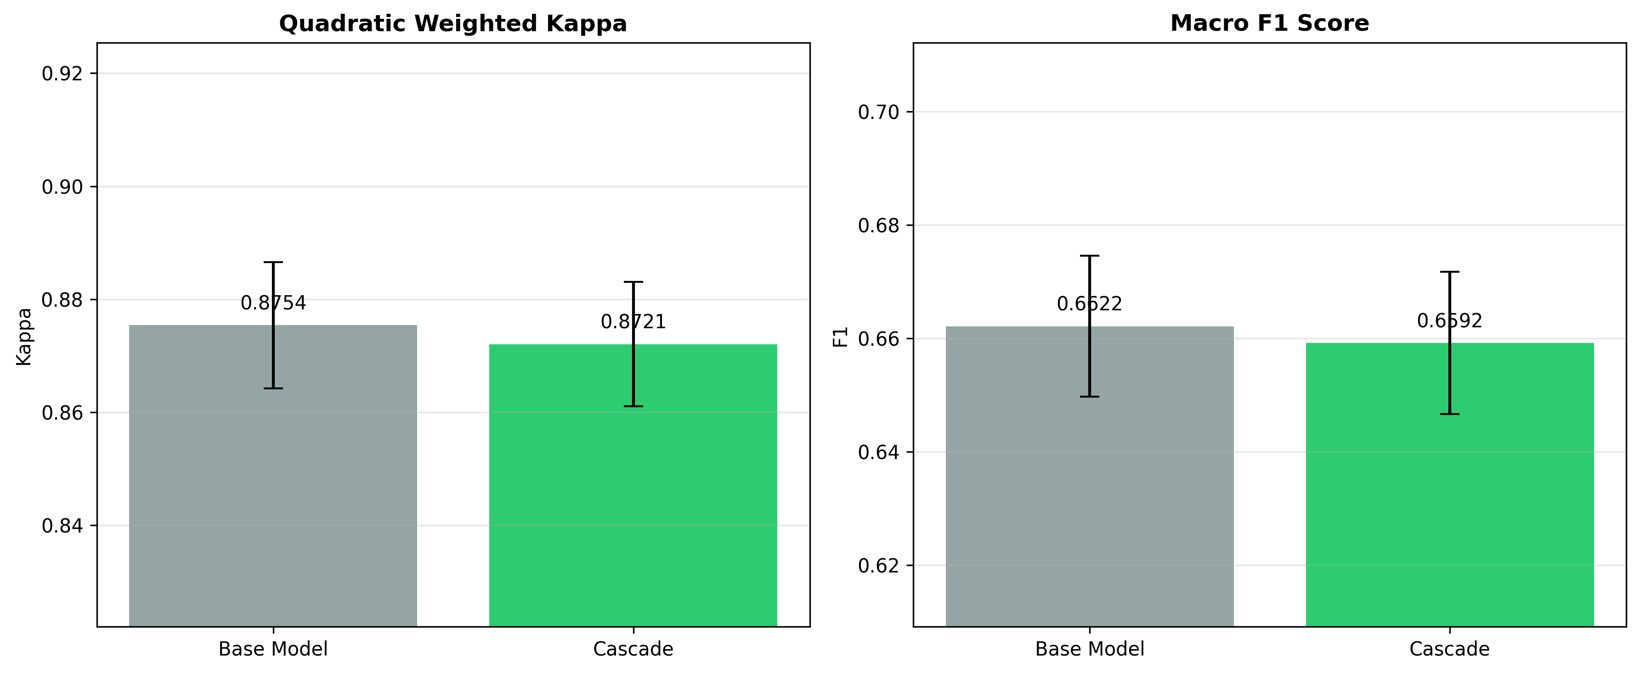
ATIVIDADE 2
Classificadores especialistas em cascata
Foco nas confusões entre classes intermediárias (3,4) e (4,5)
• Modelo base ordinal seguido de especialistas para pares confundidos
• Pares treinados: (ISUP 3,4) e (ISUP 4,5)
• QWK global praticamente estável (base 0,875 → cascata 0,872)
• Ganhos por classe na diagonal da matriz de confusão:
– ISUP 2: +0,095
– ISUP 3: +0,124
– ISUP 1: +0,065 · ISUP 5: +0,054
• Recupera acertos em classes difíceis sem comprometer o todo
Doutorado · Graduação automática de câncer de próstata (PANDA)
10

Slide 12
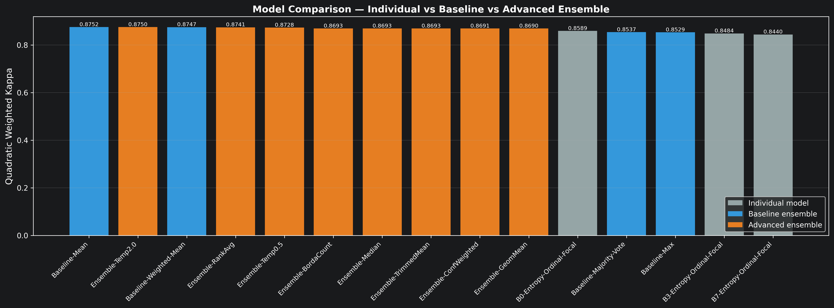
ATIVIDADE 3
Estratégias avançadas de ensemble
Agregação de modelos ordinais (média, temperatura, ranking, votação)
Estratégia
Acurácia
QWK
Macro F1
Baseline-Mean (melhor)
71,3%
0,8752
0,662
Weighted-Mean
71,5%
0,8747
0,663
Conf-Weighted
71,5%
0,8691
0,662
Temperature 2.0
71,3%
0,8750
0,660
Rank Average
67,6%
0,8741
0,630
Borda Count / Median
69,4%
0,8693
0,649
A média simples dos modelos ordinais é o agregador mais robusto (QWK 0,875). Esquemas mais elaborados (rank, votação, mediana) não superam a média — indício de modelos já bem calibrados e correlacionados.
Doutorado · Graduação automática de câncer de próstata (PANDA)
11

Slide 13
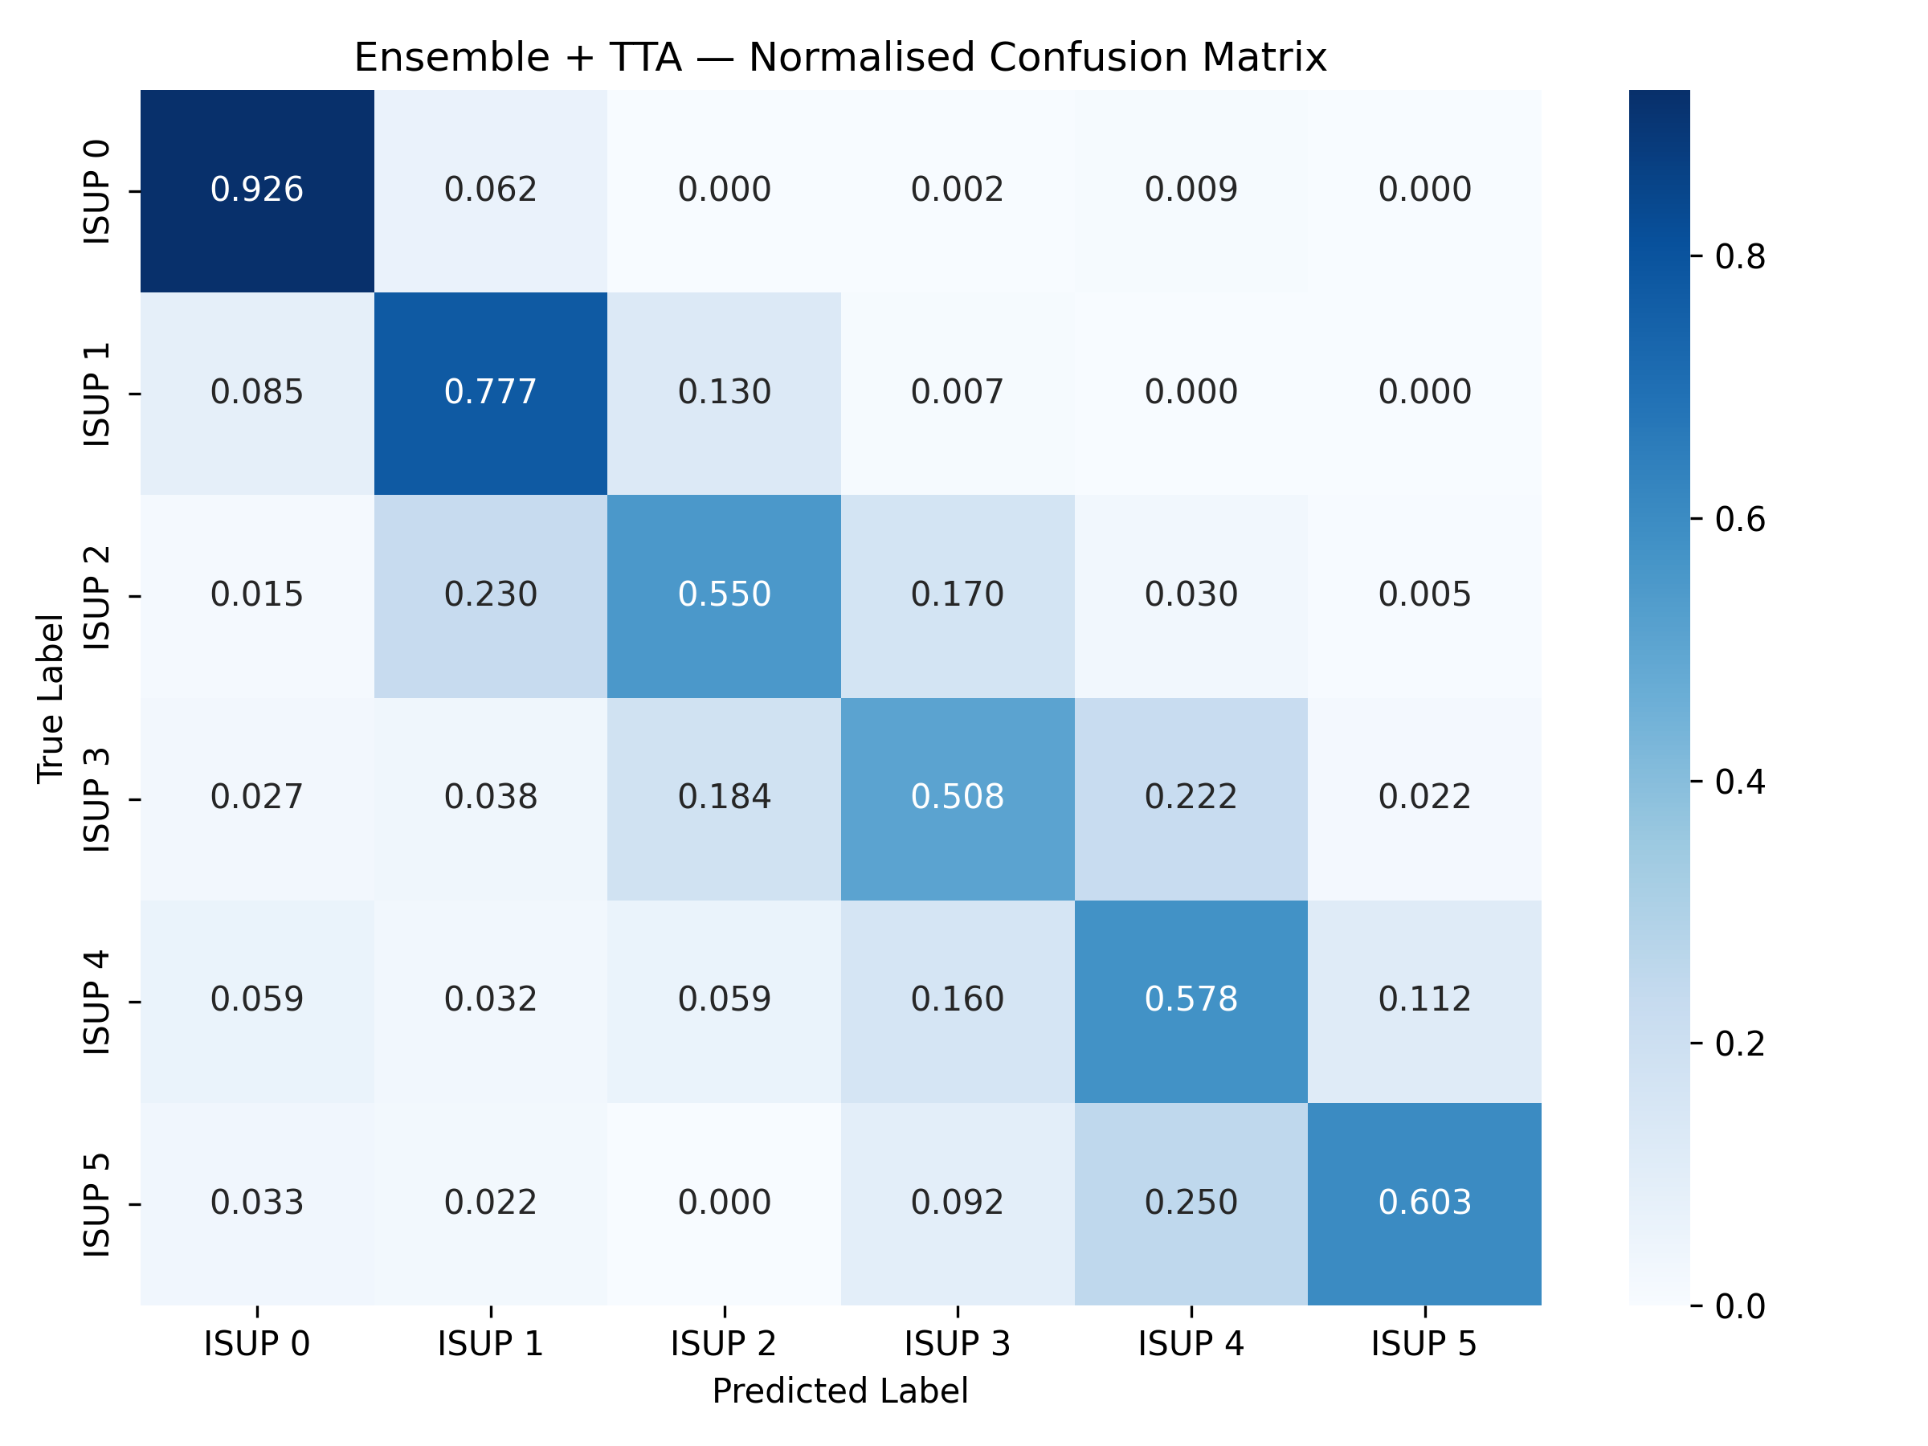
ATIVIDADE 3 · TTA
Test-Time Augmentation no ensemble
8 visões por imagem em tempo de inferência
0,875
71,4%
QWK (com TTA)
Acurácia (com TTA)
• 8 augmentações em inferência (flips/rotações) com média das predições
• Sem TTA: Acc 70,3% · QWK 0,874
• Com TTA: Acc 71,4% · QWK 0,875 (Δ QWK +0,001)
• Ganho consistente de acurácia (+1,1 p.p.) e Macro F1 (+0,012)
• Melhor IC 95% e maior robustez sem re-treino
Doutorado · Graduação automática de câncer de próstata (PANDA)
12

Slide 14

ATIVIDADE 3 · MIL
Ensemble MIL + nível de patch
Combinação de Multiple Instance Learning com classificador de patches
Estratégia
Acurácia
QWK
Macro F1
Patch-only
68,1%
0,859
0,616
MIL-only
66,2%
0,845
0,605
Ensemble-Mean
69,9%
0,866
0,638
Ensemble α=0,40 (melhor)
70,5%
0,867
0,647
A fusão ponderada (α=0,40) entre as predições MIL e de patch supera qualquer um isoladamente, combinando contexto global (MIL) e detalhe local (patch).
Doutorado · Graduação automática de câncer de próstata (PANDA)
13

Slide 15
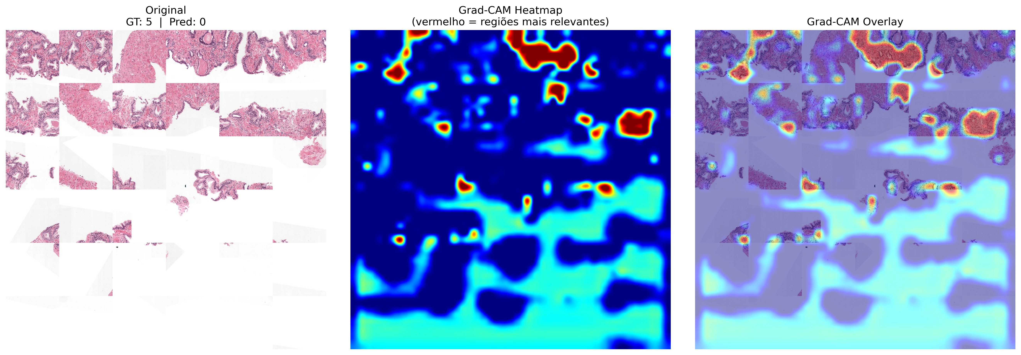
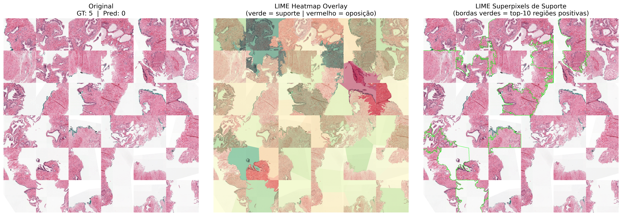
EXPERIMENTO ADICIONAL
Explicabilidade: Grad-CAM e LIME
Verificação de que o modelo foca regiões histologicamente relevantes
• Grad-CAM: mapas de ativação destacam glândulas/regiões tumorais coerentes com o padrão Gleason
• LIME: superpixels mais influentes confirmam que a decisão não se apoia em artefatos/fundo
• Aumenta a confiança clínica e apoia a análise de erros (estudos de caso da tese)
Doutorado · Graduação automática de câncer de próstata (PANDA)
14

Slide 16
SÍNTESE
Panorama consolidado dos resultados
Todos os experimentos no mesmo conjunto de teste (n=1590, IC 95% por bootstrap)
Experimento
Categoria
QWK
Acurácia
EfficientNet-B7 (proposta)
Linha de base
0,809
59,2%
ViT-Base
Backbone
0,643
41,8%
ConvNeXt-Small
Backbone
~0,76*
~55%*
Overlap (V2-S)
Pré-processamento
0,852
65,8%
EfficientNetV2-S + Optuna
HPO
0,874
71,5%
Cascata de especialistas
Especialistas
0,872
71,3%
MIL + patch (α=0,40)
Ensemble
0,867
70,5%
Ensemble + TTA
Ensemble
0,875
71,4%
Destaque: melhor QWK = 0,875 (Ensemble+TTA) e melhor modelo único = 0,874 (V2-S+Optuna) — ganho de +0,066 sobre a proposta. * ConvNeXt: QWK de validação.
Doutorado · Graduação automática de câncer de próstata (PANDA)
15

Slide 17
CONCLUSÕES
O que aprendemos e próximos passos
PRINCIPAIS ACHADOS
PRÓXIMOS PASSOS
• A otimização bayesiana (Optuna) foi o maior alavancador: QWK 0,809 → 0,874
• EfficientNetV2-S supera B7, ConvNeXt e ViT no regime atual
• Especialistas em cascata recuperam classes intermediárias (ISUP 2/3)
• Ensemble por média + TTA atinge o melhor resultado global (QWK 0,875)
• Overlap e focal loss trazem ganhos pontuais de contexto/classes raras
• Grad-CAM/LIME confirmam foco em regiões histologicamente relevantes
• Consolidar os resultados no capítulo de Resultados da tese
• Validação cruzada externa (ex.: SICAPv2) e teste de generalização
• Aprofundar fusão MIL × patch e calibração de incerteza
• Redigir e submeter artigos derivados (Atividade 5 da proposta)
• Redação e defesa da tese
Doutorado · Graduação automática de câncer de próstata (PANDA)
16

Slide 18
Obrigado!
Experimentos realizados após a Proposta de Tese
Melhor resultado: QWK 0,875 · Acurácia 71,4% (Ensemble + TTA)
Woshington Valdeci · Doutorado · Junho de 2026

